Slide 1
ལོ་རིམ་བརྒྱད་པའི་སྨད་ཆ།
སློབ་ཚན་༡༣
༄༅།། རྩྭ་ཐང་། ལྗང་མདོག་གི་ཕ་ས།
མིག་དམར་དབང་འདུས།

Slide 2
དང་པོ། རྩོམ་སྟངས་ངོ་སྤྲོད།
༡ གསལ་བཤད་རྩོམ་ཡིག
བྱ་དངོས་ཀྱི་གནས་ལུགས་བརྗོད་པའི་ལས་ཅི་རིགས་ཤིག་རྩོམ་པ་པོས་ཞིབ་གསལ་དག་གསུམ་ཐོན་པའི་ཚིག་གི་ཕྲེང་བས་དོན་འདུས་ཤིང་གོ་སླ་བ་དང་རིམ་པ་མ་འཁྲུག་པར་ཚགས་དམ་པའི་སྒོ་ནས་ཞིབ་བརྗོད་དང་འགྲེལ་བཤད་ཀྱི་ཚུལ་དུ་ངོ་སྤྲོད་པ་ཞིག་ལ་ཟེར།
༢ གསལ་བཤད་བྱེད་ཐབས།
༡ གྲངས་འདྲེན་པའི་ཐབས། ༢ དཔེ་འགོད་པའི་ཐབས། ༣ ལུང་འདྲེན་པའི་ཐབས། ༤ བསྡུར་བའི་ཐབས། ༥ རེའུ་འགོད་ཀྱི་ཐབས།

Slide 3
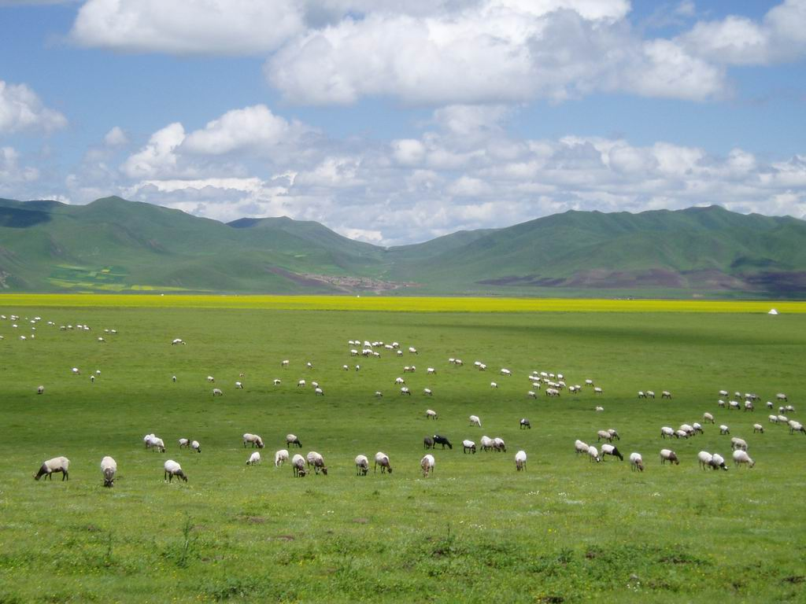
གཉིས་པ། སློབ་ཚན་ངོ་སྤྲོད།
སློབ་ཚན་འདིར་རྩྭ་ཐང་ཉམས་ཉེས་སུ་འགྲོ་བའི་རྒྱུ་རྐྱེན་གང་ཡིན་པ་དང་། རྩྭ་ཐང་དུ་འཚོ་བའི་མི་རྣམས་ལ་དེར་སྲུང་སྐྱོབ་བྱེད་པའི་འདུ་ཤེས་ཡོད་དགོས་པ་སོགས་བརྗོད་དེ། རྩྭ་ཐང་གི་སྐྱེ་ཁམས་ལ་སྲུང་སྐྱོབ་བྱེད་དགོས་པའི་གྲོས་གཞི་བཏོན་ནས། མི་རྣམས་ལ་རྩྭ་ཐང་ཡུན་ནས་ཡུན་དུ་གནས་པ་དང་རྒྱུན་སྲིང་འཕེལ་རྒྱས་ཡོང་བར་བྱེད་དགོས་པའི་སྐུལ་མ་བཏང་ཡོད།

Slide 4
གསུམ་པ། ཐ་སྙད་མཆན་འགྲེལ།
ས་རྒྱུའི་ཆ་རྐྱེན།
སའི་རླན་ཚད་དང་གཏེར་བཅུད། ཚྭ་སོགས་་ལ་ཟེར།
སྦྲེ།
ཚུགས་ཀ་ཝ་དང་འདྲ་ཞིང་། སྤུའི་གྲ་ཁ་ཝ་ལས་རྩུབ་པའི་གཅན་གཟན་ཆུང་ངུ་ཞིག
ཏེའུ་ལོ།
གཅན་གཟན་ཆུང་ངུ་ཞིག་གི་མིང་།
ཐོམ་རྩྭ།
སྲན་མའི་རིགས་ཀྱི་རྩྭི་ཤིང་སྟེ། སྡིག་པ་རྭ་ཅོ་ཡང་ཟེར།
གཏེ་བོ།
འགོ་བ་དང་རྗེ་བོའི་བརྡ་རྙིང་།
གསའ།
རི་སྐྱེས་སྲོག་ཆགས་ཤིག་གི་མིང་།

Slide 5
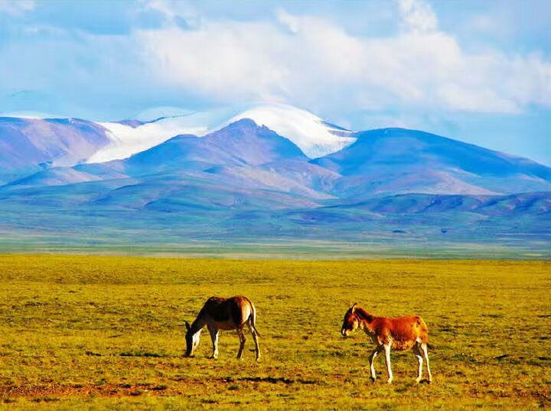
བཞི་པ། སློབ་ཚན་དབྱེ་ཞིབ།
དོན་དང་པོ (རང་གྲུབ་ཚན་པ་དང་པོ་ནས་བཞི་པའི་བར) རྩྭ་ཐང་གི་འབྲེལ་ཡོད་ཤེས་བྱ་ཕྱོགས་ཡོངས་ནས་ངོ་སྤྲོད་བྱས་ཡོད། ཐོག་མར་རྩྭ་ཐང་གི་མཚན་ཉིད་དང་འབྲེལ་ནས་རྩྭ་ཐང་གི་ཁོར་ཡུག་གྲུབ་ཚུལ་མཚམས་སྦྱོར་བྱས། དེ་ནས་རྩྭ་སྐྱེས་པའི་ཆ་རྐྱེན་ངོ་སྤྲོད་བྱས་ཡོད་པ་དང་། འཛམ་གླིང་རྩྭ་ཐང་གི་ཁྱབ་ཁོངས་དང་དེ་ནས་ཡ་གླིང་གི་རྩྭ་ཐང་། རང་ཅག་འཚོ་གནས་བྱ་ཡུལ་གྱི་མདོ་དབུས་མཐོ་སྒང་གི་དམིགས་བསལ་ཁྱད་ཆོས་དང་གལ་ཆེན་རང་བཞིན་བརྗོད་དེ་རྩྭ་ཐང་སྲུང་སྐྱོབ་ཀྱི་གལ་ཆེན་རང་བཞིན་མཚོན་པར་བྱས་ཡོད།

Slide 6
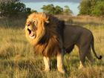
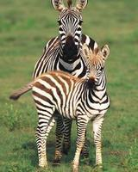
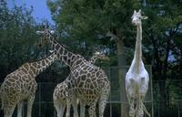
རྐྱང་ཁྲ།
སེང་གེ
ཤ་བ་སྐེ་རིང
ཡོབ་གླིང་ཤར་མའི་རྩྭ་ཐང་།
རྩྭ་ཐང་
གི་རྣམ་
པ
ཨེ་ཤར་གླིང་གི་རྩྭ་ཐང་།
ཁྱབ་ཁོངས་ཆེ་ལ་རྣམ་པ་སྣ་
ཚོགས་ཡོད།
མེ་གླིང་དབུས་བྱང་གི་རྩྭ་ཐང་།
མེ་གླིང་ལྷོ་མའི་རྩྭ་ཐང་།

Slide 7
རྩྭ
རྩྭ་དང་ཆུ་ནི་སྐྱེ་དངོས་ཐམས་ཅད་ཀྱི་གཞི་རྩ་ཡིན་པས་རྩྭ་ཆུ་ཡི་
ཕ་གཞིས་རྩྭ་ཐང་ལ་སྲུང་སྐྱོབ་བྱ་དགོས་པ་ནི་དེང་རབས་མིའི་རིགས་ཀྱི་དང་བླངས་འགྱུར་མེད་ཀྱི་འོས་འགན་ལགས་སོ།

Slide 8
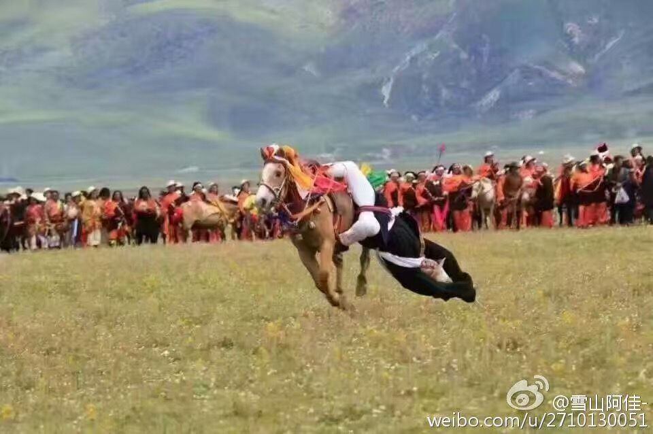
བཞི་པ། སློབ་ཚན་དབྱེ་ཞིབ།
དོན་གཉིས་པ། (རང་གྲུབ་ཚན་པ་ལྔ་པ་ནས་བདུན་པའི་བར།) རྩྭ་ཐང་གི་གནད་དོན་གང་ཡིན་པ་དང་། གནད་དོན་དེ་དག་འབྱུང་བའི་རྒྱུ་རྐྱེན་བཞི་གང་དང་གང་ཡིན་པ་ངོ་སྤྲོད་ཁ་གསལ་བྱས་ཡོད།

Slide 9
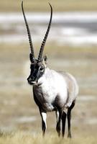
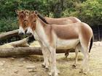
མདོ་དབུས་
ས་མཐོའི་
རྩྭ་ཐང་
ཆ་སྙོམས་ཀྱི་མཐོ་ཚད་རྒྱ་མཚོའི་ངོས་ལས་སྨི་4500ཡན་ཟིན།
གྲང་ངར་ཆེ་ཞིང་རླུང་ཤིན་ཏུ་འཚུབ་པོ་ཡོད།
སྤྱིའི་རྒྱ་ཁྱོན་ལ་སྤྱི་ལེ་གྲུ་བཞི་མ་ཁྲི་ཚོ་250ཙམ་ཡོད། བེད་ཆོད་པ་ནི་སྤྱིའི་རྒྱ་ཁྱོན་གྱི་70%ཟིན་ཡོད
རི་སྐྱེས་
རྨིག
ཅན་སྲོག་ཆགས།
འབྲོང་གཙོད་དགོ །
གནའ་གཉན་རྐྱང།
རྔ་མོང། ཤ་བ །

Slide 10
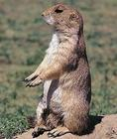
ཨ་བྲ།
བྱི་བའི་རིགས།
འོ་འཐུང་
སྲོག་ཆགས
ཚིགས་ཅན་
སྲོག་ཆགས
སྡོམ།
རྐང་བརྒྱ་ལག་བརྒྱ
གཅན་གཟན་རིགས།
གསའ་། སྤྱང་ཀི། དྲེད་མོང་།
གཡི། ཝ་མོ། སྦྲེ། ཏེའུ་ལོ་སོགས།

Slide 11
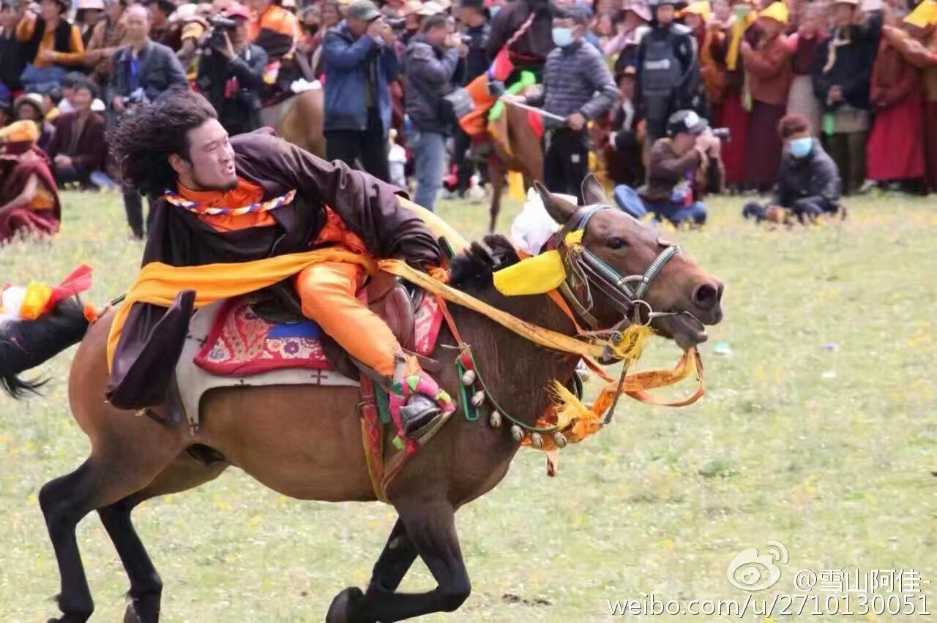
བཞི་པ། སློབ་ཚན་དབྱེ་ཞིབ།
དོན་གསུམ་པ། (རང་གྲུབ་ཚན་པ་བརྒྱད་པ་ནས་བཅུ་བའི་བར) རྩྭ་ཐང་སྲུང་སྐྱོབ་མ་བྱས་པའི་མཇུག་འབྲས་གླེང་སྟེ། རྩྭ་ཐང་ལ་སྲུང་སྐྱོབ་བྱེད་དགོས་པ་དང་སྤྱི་དམངས་ཡོངས་ཀྱི་འགན་འཁྲི་བརྗོད་ཡོད།

Slide 12
འདབ་ཆགས་
ཀྱི་རིགས
བྱ་གླག ནེ་ལེ། ཁྲ་སོགས།
ཉིན་སྲིབ་ཀྱི་
ཁྱད་པར་ལས་
ན་རྩྭ་དང་སྤང་རྩྭ། བྱེ་རྩྭ།
གཅན་གཟན
འདབ་ཆགས
འབུ་སྲིན
རི་སྐྱེས་རྨིག་ཅན
རྩྭ

Slide 13
ལྔ་པ། སློབ་ཚན་གྱི་བརྗོད་སྙིང་།
ང་ཚོ་ནི་རྩྭ་ཐང་དུ་འཚོ་བའི་མི་རིགས་ཤིག་ཡིན་མོད། འོན་ཀྱང་དོན་དམ་དུ་རྩྭ་ཐང་ནི་ཇི་འདྲ་ཞིག་ཡིན་པ་དང་། དེ་ཉམས་ཉེས་སུ་འགྲོ་བའི་རྒྱུ་རྐྱེན་གང་ཡིན་པ། དེར་སྲུང་སྐྱོབ་ཇི་ལྟར་བྱེད་དགོས་པ་སོགས་ཀྱི་འདུ་ཤེས་ཞན་པ་རེད། སློབ་ཚན་འདིར་ཚན་རིག་གཞུང་ལུགས་ཀྱི་ཐོག་ནས། རྩྭ་ཐང་གི་སྐྱེ་ཁམས་ལ་སྲུང་སྐྱོབ་བྱེད་དགོས་པའི་གྲོས་གཞི་བཏོན་ནས། མི་རྣམས་ལ་རྩྭ་ཐང་ཡུན་དུ་གནས་པར་འབད་དགོས་བའི་སྐུལ་མ་བཏང་ཡོད།

Slide 14
དྲུག་པ། བསམ་གཞིག་དང་སྦྱང་གཞི།
༡ རང་རིགས་འཚོ་ཞིང་གནས་པའི་མདོ་དབུས་ས་མཐོའི་རྩྭ་ཐང་ལ་ཁྱད་ཆོས་ཅི་ཞིག་ཡོད།
ལན། ཨེ་ཤར་གླིང་གི་ཤིང་མི་སྐྱེ་བའི་དམིགས་བསལ་གྱི་རྩྭ་ཐང་ཞིག་ཡིན་ལ། དེའི་ཆ་སྙོམས་ཀྱི་མཐོ་ཚད་རྒྱ་མཚོའི་ངོས་ལས་སྨི་༤༥༠༠ཡན་ཟིན་པ་དང་། གྲང་ངར་ཆེ་ཞིང་རླུང་ཤིན་དུ་འཚུབ་པོ་ཡོད།
༢ སློབ་ཚན་དུ་རྩྭ་ཐང་ལ་སྲུང་སྐྱོབ་མ་བྱས་ན་མཇུག་འབྲས་ཅི་ཞིག་འབྱུང་བ་བཤད་ཡོད།
ལན། རྩྭ་ཐང་བྱེ་ས་ཅན་དུ་གྱུར་ནས་སྒོ་ཕྱུགས་གསོ་ཚགས་ལེགས་པོ་བྱེད་མ་ཐུབ་ཚེ། རྩྭ་ཐང་དུ་འཚོ་ཞིང་གནས་པའི་མི་དེ་དག་གི་ཕ་ཚ་བུ་རྒྱུད་རྣམས་ལ་འཚོ་རྟེན་གྱི་འཇིག་ཉེན་ཆེན་པོ་ཡོད་ལ། མདོ་དབུས་ས་མཐོའི་དམིགས་བསལ་གྱི་རྩྭ་ཆེའི་རི་སྐྱེས་སྲོག་ཆགས་དག་ཀྱང་ཚར་ཉེན་ཡོད།

Slide 15
བདུན་པ། ལས་བྱ་བཀོད་སྒྲིག
༡ སློབ་ཚན་དུ་བསྟན་པའི་རྩྭ་ཐང་གི་གོ་དོན་ཅི་ཡིན།
༢ རང་ཅག་འཚོ་ཞིང་གནས་པའི་མདོ་དབུས་ས་མཐོའི་རྩྭ་ཐང་དུ་སེམས་ཅན་གང་དག་འཚོ་ཞིང་གནས།
༣ རྩྭ་ཐང་གི་རྩྭ་ལ་དབྱེ་བ་གང་དག་ཡོད།

Slide 16
སློབ་མ།
སྨན་བླ་སྐྱབས། བན་དེ་རྒྱལ།
དགེ་རྒན།
ལྷ་ཁོ་སྐྱིད།
རྩེ་ཁོག་རྫོང་མི་རིགས་སློབ་འབྲིང་དང་པོ།
ཐུབ་བསྟན་རྡོ་རྗེ།

